Slide 1




中
国
基于规则的风险辅助处理流程
中国人民财产保险股份有限公司科技运营部/软件开发中心

Slide 2

作品信息 App Information
参赛作品 entries：基于规则的风险辅助处理流程
Rule based risk assist processing process
队伍名称 Team Name：“智保宝”数字员工团队
队伍成员 Team Member：申海立、刘震、张晓奇、孙洁、张敬淳
队伍口号 Team Slogan：数字员工，来势汹汹，智慧人保，卓越高效
所在单位和部门/专业 Enterprise :中国人民财产保险股份有限公司科技运营部/软件开发中心
作品应用场景 ：保险行业
作品应用项目：风险辅助处理项目

Slide 3
基于规则的风险辅助处理流程
01
项目背景

Slide 4
一、需求分析&背景介绍
Requirement analysis
基于规则的风险辅助处理流程需求背景
公司在一线业务处理中存在大量规则清晰且重复性高的工作，此类工作占用过多的人力资源，推高了公司运营成本，同时影响人力资源价值提升。
在风险辅助处理业务中，涉及车险、非车险、农险等多个险种，不同险种及细分领域均对应不同的风险审查规则，且每单处理时需操作多个系统，人工处理的工作量、复杂度、易错程度都较高，处理的时效性也不能完全满足业务需要，故引入数字员工，随时待命准确无误地辅助人工处理规则清晰且重复性高的工作，提升人工工作效率。

Slide 5
一、需求分析&背景介绍
Requirement analysis
基于规则的风险辅助处理流程痛点
操作重复性高
系统切换频繁
每单需要人工在多个系统之间频繁切换，同时需要系统间数据相互同步，固定的业务流程循环重复操作
涉及系统较多，操作切换繁琐
1.手机微信生态应用
2.承保系统 3.核保系统
4.智能工具开放平台
5.影像系统 6.邮件系统 7.Excel 8.效能平台
01
04
02
03
数据体量大
人工操作存在出错可能
每月预计业务量10000单，人工执行一单耗时约5min
人工处理需要比对多个系统中的信息,信息源过多，易混淆，容易导致误操作
人工出错率平均在3%--5%

Slide 6
基于规则的风险辅助处理流程
02
项目情况

Slide 7
二、项目建设历程
Project construction history
效率总体提升 80%
节省人力60000+小时
全面推广提升
总分联动推广
全面推广数字员工
完善统一运营平台
从流程发现、任务挖掘、开发上线到运营管理，形成一套成熟体系
推进RPA与AI（OCR、NLP、CV）能力深度融合，打造智能数字员工
项目试点
组建CoE，建立RPA运营管理规范及配套管理办法
在总部的统筹下，总分联动推广数字员工，目前已覆盖22家分公司和8个业务条线，上线流程超过150个
在总部以及天津、河北、重庆、安徽等多家分公司试点应用，覆盖财务、理赔、综合办公等业务场景
项目启动
技术调研
2019年
2020年
2021年
2022年
2023年

Slide 8
二、流程建设方案
Solution Introduction
基于规则的风险辅助处理流程关键步骤
承保系统提取信息
登录承保系统，查找并提取
相应信息
核保系统信息审查
基于特定规则及OCR影像信息
对比进行审查操作
效能统计
效能数据同步效能平台
STEP 01
STEP 02
STEP 03
STEP 04
STEP 05
STEP 06
进入手机微信生态应用
登录手机微信生态应用系统，查找待处理业务
核保系统配置
登录核保系统，配置相应信息
结果反馈
汇总结果邮件反馈

Slide 9
二、流程建设方案
Solution Introduction
基于规则的风险辅助处理流程上线流程
项目启动
组建项目团队
业务需求收集
需求分析
需求评审
架构评审
项目启动
需求确认
效能评估
流程运营监控
试点单位部署上线
流程测试
流程设计开发
确定试点单位
监控评估
开发部署

Slide 10






二、流程建设方案
Solution Introduction
基于规则的风险辅助处理流程-架构部署
总分式部署
总部科技运营部
分公司
分公司机器人
总部机器人
管理端
分公司
分公司机器人
分公司
录屏存储
服务器集群
基础数据库
效能服务器
分公司机器人

Slide 11

三、执行流程图
Execution Flow Chart
基于规则的风险辅助处理流程图
机器人处理流程
手机微信生态应用接口对接
承保系统查询
相应信息
核保系统配置相应信息
核保系统规则审查
同步效能数据
邮件推送处理结果
记录审查结果
OCR识别影像
及影像信息审查

Slide 12
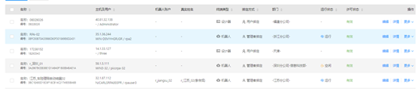
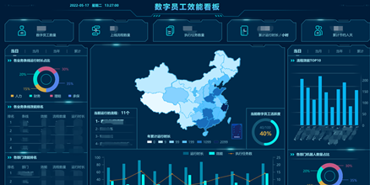


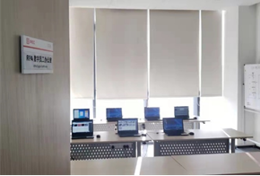
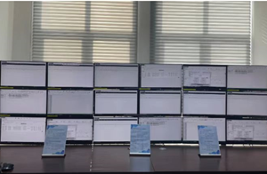

四、流程&机器人监控、管理说明
Process&Robot Orchestrator and Management
机器人管理、监控&调度
数字员工效能看板
机器人专用账户、敏感信息加密保护
专用办公室、专人监控运维

Slide 13
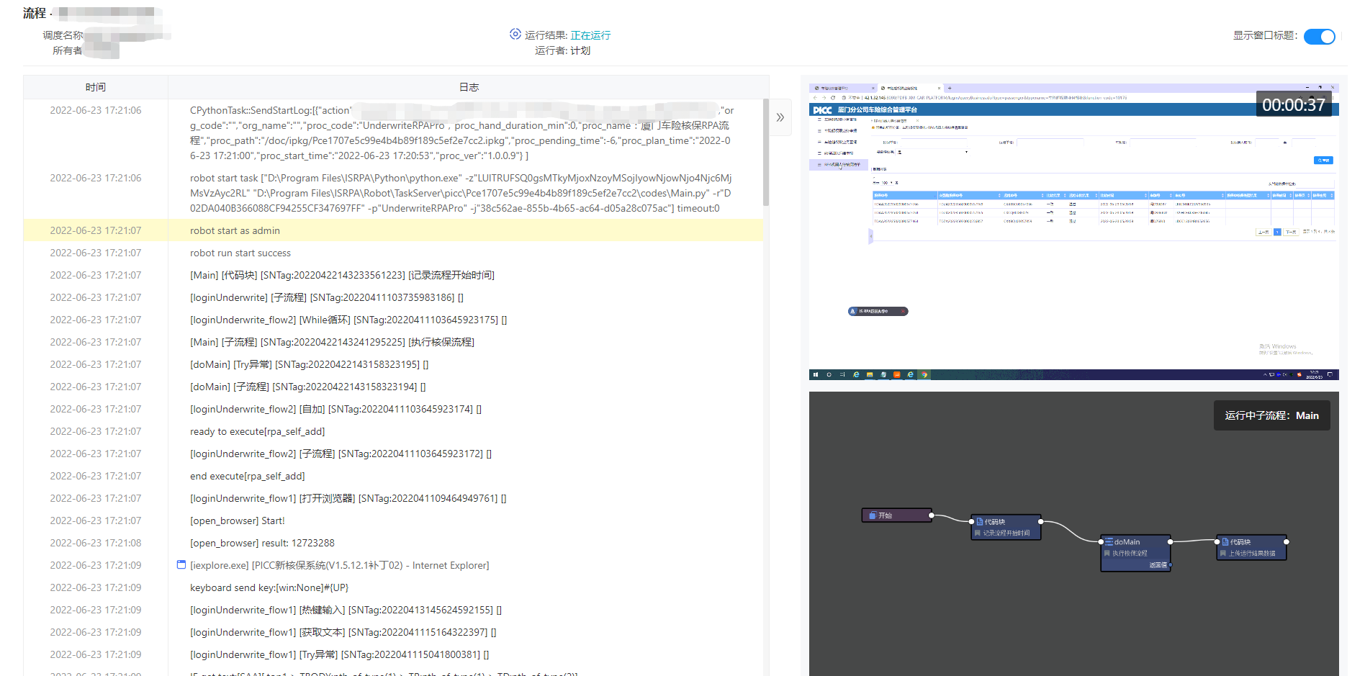
四、流程&机器人监控、管理说明
Process&Robot Orchestrator and Management
流程日志&审计：日志全记录，流程精细化管理
日志
审计
多级审批，维护流程审计安全
开发者发布流程
所有者审批
审批通过
管理者配置调度
审批通过
IT审批者审批
机器人接收调度
流程上线

Slide 14
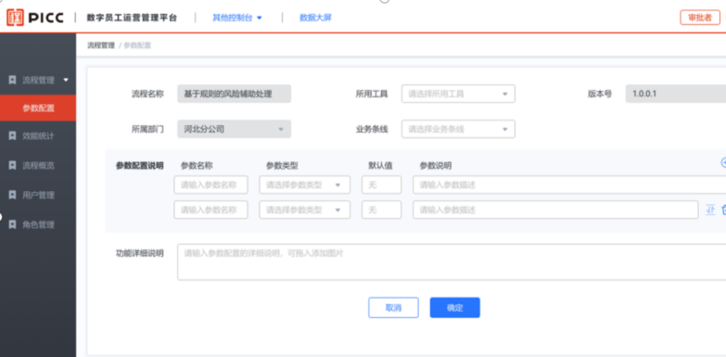
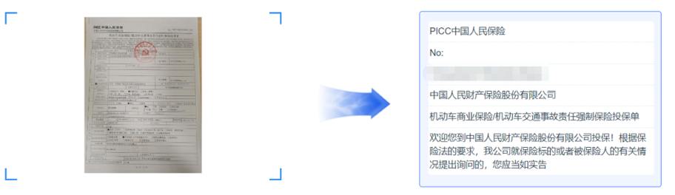
五、模式和技术创新性
Mode and Technological Innovation
模式及技术创新：
RPA融合OCR技术，提升信息审查速度及准确性，辅助人工快速完成风险审查，采用总分协同管理模式对数字员工集中管理。
自定义规则配置
支持人工自定义配置审查规则，流程应用灵活，扩展性强
RPA+OCR
融合OCR智能识别技术（包括各类单证、票据、印章、个性化文本等）辅助人工审查替代“捆绑式”审查

Slide 15
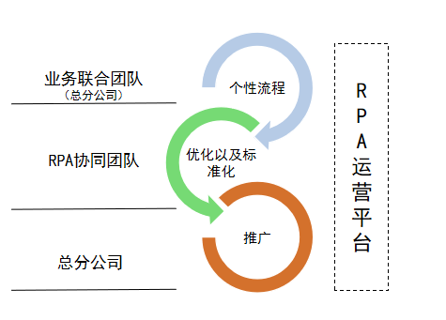
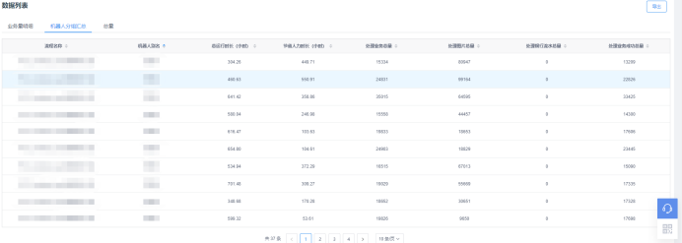
五、模式和技术创新性
Mode and Technological Innovation
模式及技术创新：
总分协同
建设RPA运营平台，并依托运营平台建立总分协同模式，充分调动分公司的主观能动性，构建流程持续优化的闭环生态
精准清晰的效能分析
在流程中详细记录数字员工处理的业务数量、业务类型和节约人力等，精准分析机器人效能

Slide 16
基于规则的风险辅助处理流程
03
项目成效

Slide 17
六、方案价值与收益
Solution Value and Revenue
基于规则的风险辅助处理流程，提升工作效率和准确率，释放劳动力，
每年每家省分公司预计节约7.5FTE
效率提升:
~600 %
每年每家省分公司预计节省：
~5分钟
～2分钟
~ 7.5人
“捆绑式”人工审查
RPA+OCR辅助审查

Slide 18
六、方案价值与收益
Solution Value and Revenue
该流程自上线以来，每天7:30至23:30，数字员工启动，循环检查全部待审查的业务单，依次处理完成。流程处理过程中需要借助OCR等AI技术模拟人工操作，也需要在主要流程结束后，保存操作记录推送给人工检查和后续操作、推送效能数据给效能平台统计数字员工效能。
RPA + OCR，智能识别
RPA风险辅助，提升数据质量
流程自2022年4月份至今
处理总业务量：20568单
运行总时长：41136分钟
100%正确工作
大大提升工作效率
节省人力时长：
61704分钟

Slide 19
六、方案价值与收益
Solution Value and Revenue
推广价值：
降低成本
解放人力
流程智能化自动化
目前基于规则的风险辅助处理流程已在3家分公司试点上线，根据试点结果数字员工的加入可大幅提高业务处理效率，提升录入准确率，以此推广至全国36家省分公司，预计每月节省人力2250人天，节省人力成本约为102万。
RPA技术突破系统屏障，打破系统间数据交互壁垒，并可与OCR、知识图谱等技术结合实现快速、高效的作业，有效辅助人工，提高工作效率，解放人力资源，将人力投入到更高价值的任务中。每年每家省分公司预计节约7.5人。
以RPA自动化为契机，引入流程挖掘，自动语音客服，NLP等能力，推动业务流程智能化、自动化，辅助员工工作效率进一步提升，构建现代化智慧企业，加快数字化进程。

